Slide 1

選挙に関する特別授業
「あした選挙へ行くまえに」
○○○選挙管理委員会・○○学校
Notes:
皆さん、こんにちは。
本日講師を務めます、○○○選挙管理委員会事務局（○○学校）の○○と申します。
今日は「あした選挙へ行くまえに」ということで、「選挙」についてみなさんと考えたいと思います。

Slide 2

「選挙あるあるクイズ」に
チャレンジ！
（制限時間 ３分）
Notes:
講義の前に、みなさんに選挙あるあるクイズにチャレンジしてもらいたいと思います。
配付した○問のクイズに、それぞれ考えて回答してください。
周りと相談してもらってもOKです。全問正解目指してください。
制限時間は３分です。それではスタート！
（解答は、授業の最後に配付）

Slide 3
「あした選挙へ行くまえに」
今日のメニュー
なぜ選挙権が１８歳以上に？
投票率が低いとどうなるのか？
選挙運動ってなに？
どうやって投票するのか？
Notes:
それでは、早速本日の授業に入ります。
今日は、選挙について、
「なぜ選挙権が１８歳以上に？」
「投票率が低いとどうなるのか？」
「どうやって投票するのか？」
「選挙運動ってなに？」
の４つのテーマでお話ししたいと思います。

Slide 4
「あした選挙へ行くまえに」
今日のメニュー
なぜ選挙権が１８歳以上に？
投票率が低いとどうなるのか？
選挙運動ってなに？
どうやって投票するのか？
Notes:
それでは、まず、
なぜ選挙権が18歳以上に変更されたかについて説明します。

Slide 5
なぜ選挙権が１８歳以上に？
１８歳以上に引き下げられた理由
政治
これからの日本や地域のあり方を決める
未来の日本に生きていく18～19歳も
かかわっていくべき
Notes:
みなさんも御存じのとおり、平成27年に公職選挙法が改正され、選挙権が「20歳以上」から「18歳以上」に引き下げられました。
選挙権年齢の変更は、実に70年以上ぶりのことで、日本の民主主義の歴史の中で、とても大きな出来事でした。
この中には、今年、18歳で投票することになる人もいると思います。
それではなぜ、選挙権が「18歳」に引き下げられることになったのでしょうか。
大きな理由の一つとして、今の日本の少子高齢化があります。
少子高齢化の進む日本で、将来の日本に生きていく世代である18歳や19歳も、これからの日本のあり方を決める仕組みである「政治」に、選挙を通して関与できるようにすべきだということで、18歳選挙権が実現したんですね。

Slide 6
なぜ選挙権が１８歳以上に？
「１８歳選挙権」は世界標準
18歳までに選挙権を
認めている国
認めていない
８％
92％
出典：私たちが拓く日本の未来
Notes:
この18歳選挙権ですが、世界的にみると、既に約92％の国で、18歳までに選挙権が認められています。
18歳で選挙権があるのは世界的にみれば標準的なんです。

Slide 7

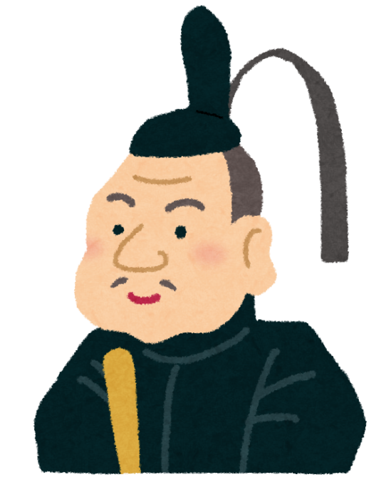
なぜ選挙権が１８歳以上に？
もし選挙制度がなかったら…
占いでリーダーを決定？
権力者が世襲制で統治？
Notes:
そもそも、選挙ってなぜ必要なんでしょうか？
選挙がなかった時代をみれば、占いでリーダーを決めたり、一部の人達だけが世襲制で独占的に政治をコントロールしたりしていました。
つまり、選挙制度がなければ、多くの人々にとって、自分達の生活に関わるはずの政治が、手の届かない遠い世界の出来事になってしまうのです。
選挙というのは、私たちが政治に参加し、その意思を政治に反映させることのできる最も重要な機会なんです。

Slide 8
なぜ選挙権が１８歳以上に？
選挙の４原則
その１
普通選挙
財産や納税の有無、性別等に関わらず、一定の
年齢に達した時に選挙権・被選挙権が生じる
その２
平等選挙
選挙権は1人につき1票とされ、有権者が
行う全ての投票は平等に扱われる
その３
秘密選挙
有権者の投票の自由を担保するため、誰に投票した
かわからないようにするよう無記名で投票を行う
その４
直接選挙
一般の有権者が選挙により議員や首長を決める
Notes:
ここで、日本の選挙制度の４原則をおさらいしておきましょう。
それは、財産や納税の有無、性別等にかかわらず、投票する権利や立候補する権利がある「普通選挙」、
有権者が行う全ての投票は1人につき1票として平等に扱われる「平等選挙」、
誰に投票したのかわからないよう無記名で投票を行う「秘密選挙」、
首長や議員など国民の代表者を一般の有権者が選挙で選ぶ「直接選挙」の４つです。

Slide 9
なぜ選挙権が１８歳以上に？
今の選挙制度ではなかったら…
秘密選挙ではなかったら…
普通選挙ではなかったら…
誰がどの候補者に
投票しているか、
わかってしまう！
お金持ちしか
投票できない！
公正な選挙が実施できない！
Notes:
もし選挙が、これらの原則にそったものでなかったらどうなるでしょう。
たとえば、秘密選挙でなければ、誰が誰に投票したのかわかってしまうために、
投票する人達に圧力がかかって、本当に自分が投票したい人に投票できない可能性がでてきます。
また、普通選挙でなければ、例えばお金持ちしか投票できないことになります。
これでは、公正な選挙とはいえないですね。

Slide 10
なぜ選挙権が１８歳以上に？
選挙権拡大の歩み
Notes:
でも、これらの原則は決して当たり前のことではないのです。
選挙権の歴史をみれば、昔は税金をたくさん納めた男性でないと投票ができない時代があったんです。
今のような選挙が日本で実現したのは、第二次世界大戦後のことなのです。
今の公正な選挙制度は、長い時間と先人たちの努力によって、獲得されてきたものなんです。

Slide 11

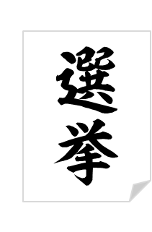

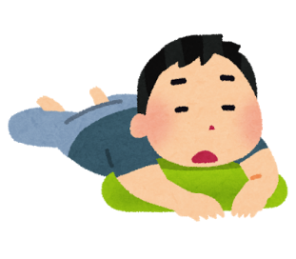
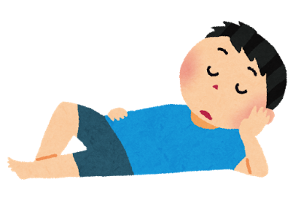
なぜ選挙権が１８歳以上に？
選挙は自分の意見を反映する機会
知らんぷり？
行動する？
それとも・・・
関係ないね・・・
Notes:
そして皆さんは、その選挙に参加する権利を得ることになります。
なぜ、選挙権年齢が引き下げられたのか、そして選挙の意味を考えれば、
選挙権があるのに、投票に行かず知らんぷりすることはできないと思います。

Slide 12

ちょっとブレイク！
選挙あるある
クイズ
Notes:
では次のテーマに行く前に、先ほどやってもらった選挙あるあるクイズの
答え合わせを１問やりたいと思います
※「はじめての投票用紙」がある場合は、配付する。

Slide 13
選挙で使われる投票用紙、実は普通の紙とは少し違います。何が違う？
①実はプラスチックでできている
②実は鉛筆でしか書けなくなっている
③実は水に溶かして処分できるよう
になっている
Notes:
※問題と選択肢を読み上げ
※各選択肢で手を挙げてもらう

Slide 14
正解発表
解説
折ってもすぐ開くため、プラスチック投票用紙が採用されるようになり、開票に要する時間が大幅に短縮した。
①
正解は
実はプラスチックでできている。
です。
Notes:
※解答と解説を読み上げ
※「はじめての投票用紙」又は投票用紙の見本を使用し、デモンストレーションを行う。

Slide 15
「あした選挙へ行くまえに」
今日のメニュー
なぜ選挙権が１８歳以上に？
投票率が低いとどうなるのか？
選挙運動ってなに？
どうやって投票するのか？
Notes:
続いて、「投票率が低いとどうなるのか？」について、説明します。

Slide 16
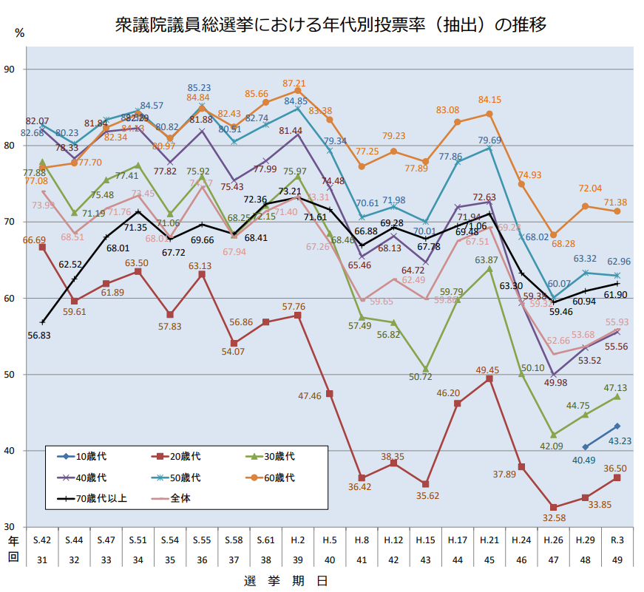
投票率が低いとどうなるのか？
若者の投票率は年々低くなっている
20歳代
Notes:
最近の日本の選挙では、若者の投票率の低下が問題になっているのを知っていますか？
国会議員の選挙には衆議院議員選挙と参議院議員選挙がありますが、この表は、昭和42年から令和３年までの衆議院議員選挙の年代別の投票率の推移です。
どの世代とも投票率は下がり気味ですが、特に、20代の低下率が激しいのがわかります。
令和３年の選挙でみれば、60代の人の7１%が投票しているのに対して、20代は36％しか投票していません。ちなみに、18歳と19歳の投票率は、約43%でした。

Slide 17
投票率が低いとどうなるのか？
世代間の投票数格差
６０歳代
約1,070万票
約1,510万人 × 71％ =
半分未満！
２０歳代
約1,180万人 × 36％ ＝
約420万票
令和3年衆院選世代別投票率と令和３年現在の人口から算出
Notes:
この投票率の差を、実際の票数に計算しなおしてみると、世代間の差が非常に大きいことがわかります。
なぜなら、少子化の影響で、20代は60代よりそもそも人口が少ないからです。
60代の人口は約1,510万人で投票率が約71％なので、票数で言えば1,070万票ほどが投じられたことになります。
一方、20代は1,180万人ほどしかいない上に、投票率が約36％ですから、420万票ほどしか投票されていません。
つまり、この選挙に関していえば、日本において、20代というのは、60代の半分も存在していないのと同じことになります。

Slide 18
投票率が低いとどうなるのか？
若者の低投票率の問題点
若者の声が政治に届きにくい
若者に向けた政策が実現しにくくなる。 など
高齢者の支持する政策が優先される傾向になる
高齢者向けのサービスや給付の充実。 など
選挙に行かない人達の意見が届かず、一部の人の考えに沿った政治が行われる可能性が高まる
Notes:
若者の投票が少ないと何が問題なんでしょうか。
投票が少ないと、若者の声が政治に届きにくくなり、若者に向けた政策が実現しにくくなってしまいます。
一方で、高齢者がやってほしい政策は優先される傾向になります。
高齢者向けのサービスや給付は充実する反面、若者向けの政策は実現しにくいということになりがちです。
そして、選挙に行かない人たちの意見が政治に反映されにくいということは
逆に、選挙に必ず行く一部の人の考えに沿った政治が行われる可能性が高まることになります。
本来、選挙の目的は、みんなの投票でみんなの代表を選び、みんなの生活にかかわるルールなどを決めることなのですが、
一部の人しか選挙に行かないと、その一部の人の利益を代表する人が選ばれ、一部の人のための政治が行われるおそれがでてきます。

Slide 19
投票率が低いとどうなるのか？
若者の投票率を下げる「負のスパイラル」
若者の人口の減少
若者の投票率低下
負の
スパイラル
選挙活動における公約
マニフェストの若者離れ
政治における若者の
存在感の低下
若者に向けた政策の減少
高齢者に向けた政策の増加
出典 公益社団法人日本経済研究センター「もう一度、投票の持つチカラ信じてみませんか？」（一部改）
Notes:
でも、若者の投票率が下がっているのはなぜでしょうか。
分析の一つとして、若者の投票率を下げる負のスパイラルが回り続けているといわれています。
先ほど説明したように、今、若者の投票率の低下と、少子化による若者の人口そのものの減少が加わって、政治における若者の存在感は相当低下しています。
存在感が低下すると、どうしても選挙の時に若者に向けた政策が打ち出されにくくなります。
選挙で候補者から若者向けの政策が打ち出されなければ、若者は「適当な候補者がいない」という印象を持ってしまいがちです。
そして、「適当な候補者がいないから」「誰に投票しても一緒じゃないか」と考え、投票に行かない人が増えます。
この繰り返しで、投票率が下がり続けているのではないかという分析です。
だからみなさんには、ぜひ、投票に行ってもらいたいと思います。
でなければ、ずっとこの悪い循環が続いてしまう可能性があります。
まずは投票に行き、若者の投票率を上げ、政治における若い世代の存在感を高め、若者向けの政策を政治家からもっとたくさん引き出すことが必要ではないでしょうか。

Slide 20
ちょっとブレイク！
選挙あるある
クイズ
Notes:
では次のテーマに行く前に、先ほどやってもらった選挙あるあるクイズの
答え合わせを１問やりたいと思います

Slide 21
得票数が同じ候補者がいる場合、
当選人の決定方法は？
①決選投票をする
②くじ引きで決める
③もう一度選挙をする
Notes:
※問題と選択肢を読み上げ
※各選択肢で手を挙げてもらう

Slide 22
解説
正解発表
当選人を決定するに当たって、各候補者の得票数が同じ場合、当選人はくじで定めるとされています。
最近の例では、2023年の大阪府富田林市議選挙で、定数１８のうち第１８位の得票数が同数で２人が並んだため、くじ引きを実施し、１人が当選、１人が落選となりました。
②
正解は
くじ引きで決める
です。
Notes:
※解答と解説を読み上げ

Slide 23
候補者が投票を依頼するためにしてはいけないことは？
①各家庭に電話をかける
②各家庭を訪問する
③葉書を送る
Notes:
※問題と選択肢を読み上げ
※各選択肢で手を挙げてもらう

Slide 24
正解発表
解説
各家庭を訪問して、投票の依頼や投票を得させないように依頼する戸別訪問は、公職選挙法で禁止されています。
正解は
②
各家庭を訪問する
です。
Notes:
※解答と解説を読み上げ

Slide 25
政治家ができることは？
①選挙区内の友人が病気で入院
したので、見舞金を持っていく
②正月に遊びに来た選挙区内に住
む18歳の孫にお年玉をあげる
③選挙区内で行われるお祭りに、お
酒の差し入れをする
Notes:
※問題と選択肢を読み上げ
※各選択肢で手を挙げてもらう

Slide 26
正解発表
解説
②
政治家は当該選挙区内にある者に対し、どんな理由であっても寄附をすることができないとされています。
ただし、政党その他の政治団体に対してする場合や候補者の親族に対してする場合は例外として認められています。
正解は
正月に遊びに来た選挙区内
に住む18歳の孫にお年玉を
あげる
です。
Notes:
※解答と解説を読み上げ

Slide 27
「あした選挙へ行くまえに」
今日のメニュー
なぜ選挙権が１８歳以上に？
投票率が低いとどうなるのか？
選挙運動ってなに？
どうやって投票するのか？
Notes:
それでは、ちょっとブレイクしたところで、実際に投票所で「どうやって投票するのか？」ということで投票方法について説明します。

Slide 28
どうやって投票するのか？
投票までの４ステップ
①情報を集める
②何が争点か確認する
③候補者の主張と自分の考えを照らし合わせ、投票先を決める。
④投票に行く
Notes:
どうやって投票するのかわからないという人は、次の４つを投票までの基本的なステップとして意識してもらえればと思います。
まずは候補者や政党に関する情報を集めます。
そして、集めた情報から、何が争点になっているのか確認します。
そして、各候補者や政党の主張と、自分の考え・価値観と照らし合わせ、
投票先を決めて、投票に行きましょう。

Slide 29
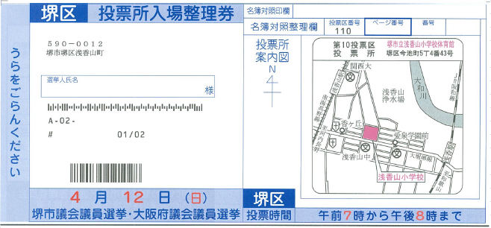
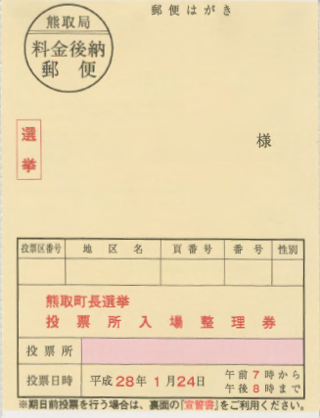
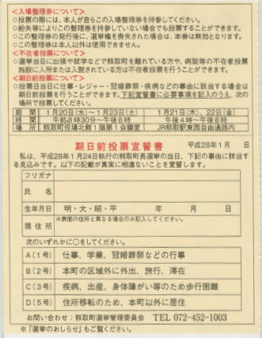
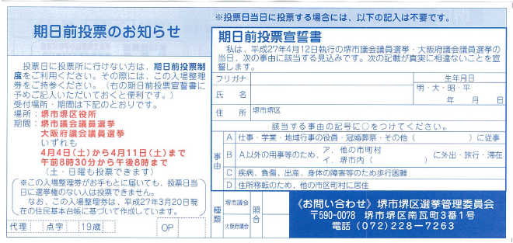
どうやって投票するのか？
投票までの流れ
①選挙が公示（告示）されたら、
投票所入場整理券が届きます。
封書タイプ
はがきタイプ
はがきタイプ
おもて
おもて
うら
うら
Notes:
実際の投票の流れを説明します。
選挙が公示（告示）されたら、投票所入場整理券が家に届きます。
封書で家族分まとめて送られてくる場合と、1人ずつハガキでくる場合があります。
この券には、選挙の日時や自分が行くべき投票所の場所などが記載されています。

Slide 30

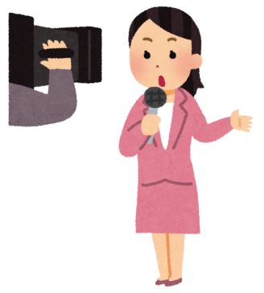

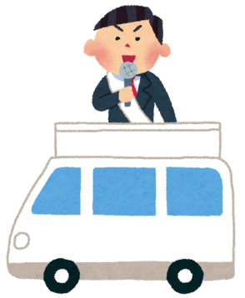




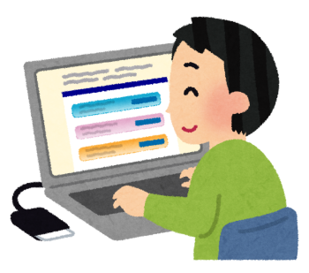
どうやって投票するのか？
投票までの流れ
② 投票先を決めるための情報を集めます。
選挙公報
候補者・政党の
ホームページや
ＳＮＳ等
テレビ・新聞など
のマスメディア
による報道
街頭演説・
街宣カー
候補者や政党の
ビラ・はがき等
選挙ポスター
国政選挙・知事選挙の場合
政見放送
友達や身近な
ひとに聞く
まとめサイトなど
インターネット
上の情報
Notes:
投票に行く前には、必ず候補者についての情報を集めましょう。
候補者の情報は色々なところにあります。
例えば、候補者の主張が載っている「選挙公報」と呼ばれるものがあります。（実物を見せる）
これは選挙管理委員会が各家庭に配布しているものです。
また、スマホやパソコンを使って、候補者や政党のＨＰなどを見て、
候補者が何を訴えたいのか知ることもできます。

Slide 31
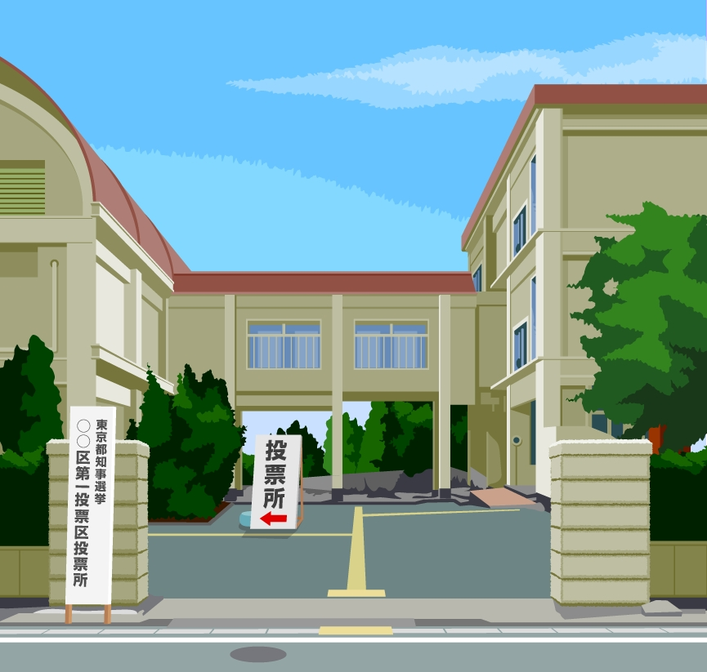
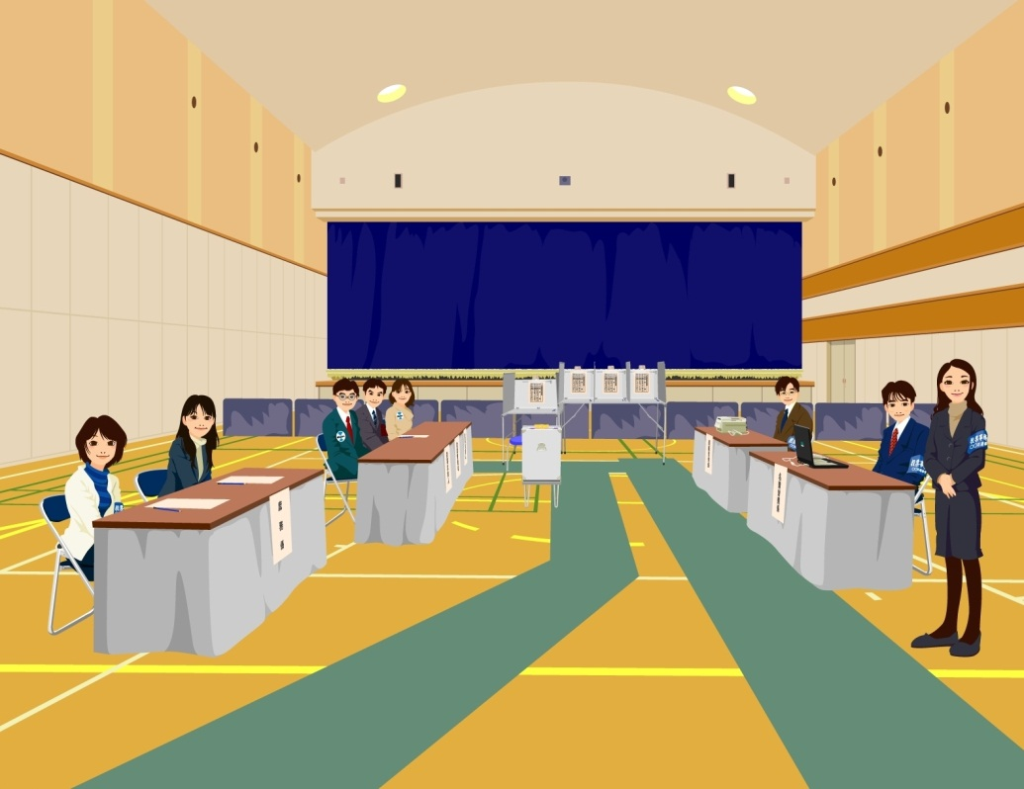
どうやって投票するのか？
投票までの流れ
③ 投票所入場整理券を持って投票所に行きます。
投票所（学校、公民館など）
投票所内の様子
Notes:
投票する日が来たら、投票所入場整理券を持って投票所に行きます。
投票所の多くは、学校や公民館などです。

Slide 32
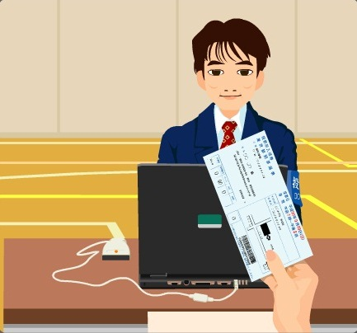
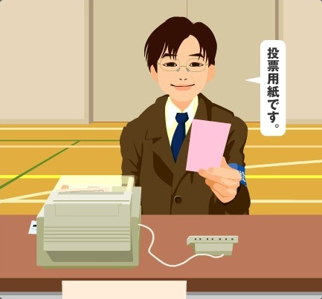
どうやって投票するのか？
投票までの流れ
④投票所入場整理券を渡して投票用紙をもらいます。
Notes:
投票所に入ったら、受付で投票所入場整理券を渡します。
そのあと、投票用紙が渡されます。
ちなみに、投票所入場整理券がなくても、名前や住所などを聞いて本人であることが確認できれば投票することができますので、
万一忘れても大丈夫です。

Slide 33

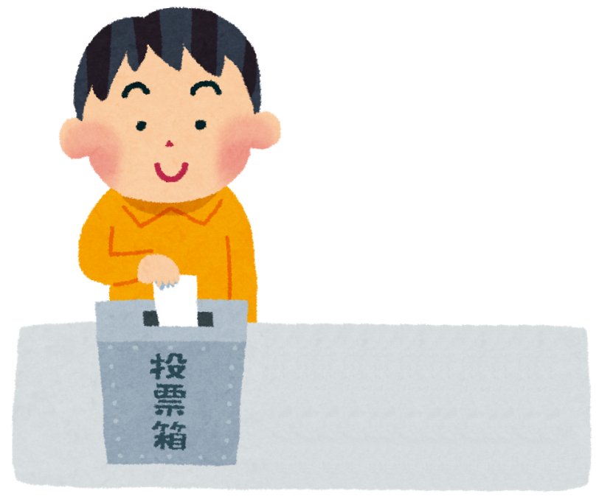
どうやって投票するのか？
投票までの流れ
⑤ 候補者名や政党名を記入して投票します。
投票用紙に記入する際の注意
●秘密投票なので、他の人の記入内容
をのぞかない。
●誰に投票するか相談しない。
●複数の候補者の名前を書いたり、
「～候補者頑張れ！」など名前以外
のことは記入しない。
Notes:
投票用紙を受け取ったら、記載台で候補者の名前もしくは政党名を記入します。
この時、他の人の記入内容をのぞいたり、他の人と誰に入れるか相談したりしてはダメです。
また、候補者の名前を書くべき投票用紙に名前以外のことを記入すると、
無効になることがありますので注意してください。
投票用紙の書き方は、衆議院議員選挙と参議院議員選挙、それ以外の選挙で異なります。

Slide 34
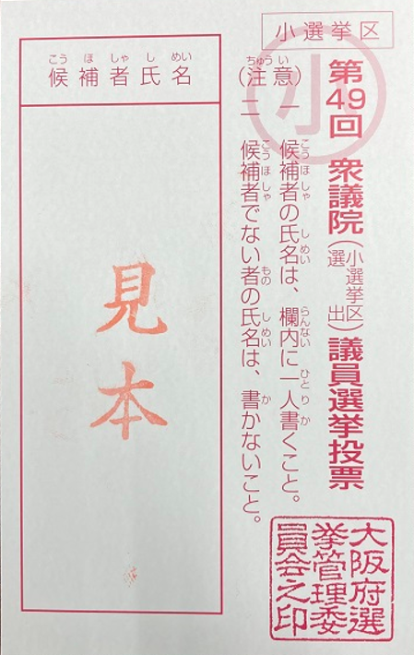
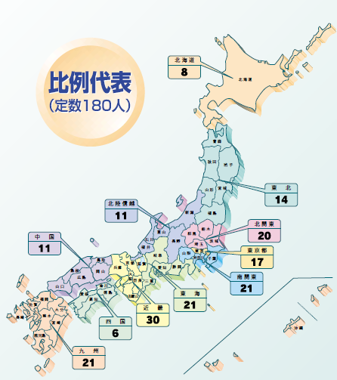
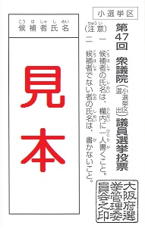
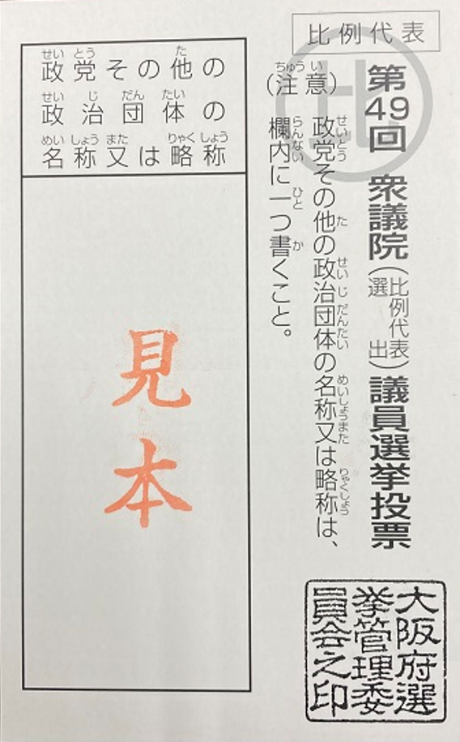
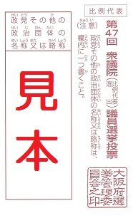
どうやって投票するのか？
衆議院議員選挙の投票（小選挙区・比例代表）
<小選挙区>
<比例代表>
大阪府内の小選挙区数は１９。
（全国で２８９）
各選挙区から当選するのは１名。
近畿ブロックから２８名が選出。
（全国で１７６名）
投票用紙には候補者名を記入
投票用紙には政党等名を記入
176人
10
12
10
19
19
23
近畿
28
20
Notes:
まずは衆議院議員選挙です。
衆議院議員選挙は、各選挙区から当選人１名を選ぶ小選挙区と、
政党に投票し各党の獲得票数に応じて当選人が決まる比例代表があります。
小選挙区の投票用紙には、候補者名を記入します。
比例代表の投票用紙には、政党等名を記入します。

Slide 35
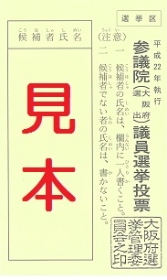
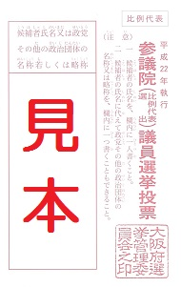
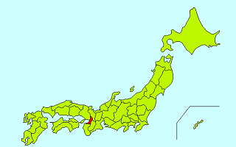
どうやって投票するのか？
参議院議員選挙の投票（選挙区、比例代表）
参議院は３年毎に半数が改選されるため、１回の選挙で大阪府から選ばれるのは４名。（全国で７４名）
比例代表も同様に半数改選で、１回の選挙で、全国で50名。
<選挙区>
<比例代表>
候補者名を
記入します
候補者名
もしくは
政党等名
を記入します
Notes:
参議院議員選挙では、各都道府県の区域や、２つの県の区域を合わせた区域を選挙区とする「選挙区」と、
全国を１つの選挙区とする「比例代表」があります。
選挙区の投票用紙には候補者名を記入します。
比例代表の投票用紙には候補者名もしくは政党等名を記入します。

Slide 36
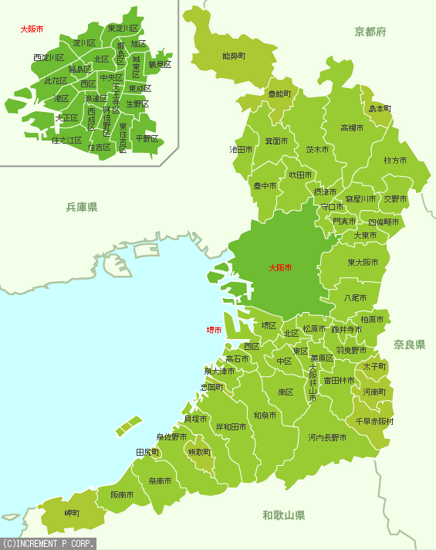
どうやって投票するのか？
大阪府と市町村の選挙
府知事選挙
府議会議員選挙
（選挙区は５３区、定数は79名）
市町村長選挙
市町村議会議員の選挙
（選挙区、定数は市町村により異なる）
Notes:
そのほか、大阪府の知事・府議会議員選挙と
市町村の長・議会議員選挙があります。
これらの選挙では、候補者名を記入します。

Slide 37
どうやって投票するのか？
期日前投票制度
当日は用事があって
投票することができない･･･
期日前投票制度
● 期日前投票所に行って、名前と当日投票できない事由等を記入する。
● 公示日（告示日）の翌日から投票日前日まで投票可能。
● 場所は、役所やその出張所等の関連施設に設置されるケースが多い。
Notes:
さて、投票日当日に用事があって投票できない場合はどのようにすればよいでしょうか。
そんな時には期日前投票ができます。
公示日（告示日）の翌日から投票日前日までの間に
投票所入場整理券を持って期日前投票所に行き、
名前と投票日当日に投票できない事由を書いたうえで、投票します。
期日前投票所は市役所などに設置されることが一般的です。
最近はこの期日前投票をする人が多くなっています。

Slide 38
どうやって投票するのか？
その他の投票制度
・普段の住所から離れた
ところに滞在している･･･
・入院していて当日投票に
行くことができない
国政選挙・地方選挙の両方で利用できます
不在者投票制度
● 名簿登録地の市町村の選挙管理委員会に投票用紙を請求
⇒滞在地で投票
国政選挙のみ利用できます
海外に居住している
在外投票制度
● 在外選挙人名簿に登録
⇒在外公館での投票、郵便での投票又は日本に一時帰国して
国内で投票
外国と日本を行き来する
船で働いている
国政選挙のみ利用できます
洋上投票制度
● あらかじめ、住んでいる市町村の選挙管理委員会事務局から
証明書を発行してもらう。
⇒事前に船長に洋上投票を申し出て、船の上からFAXを使って投票
Notes:
そのほか、ちょっと変わった投票方法もご紹介します。
選挙期間中、名簿登録地以外の市町村に滞在している場合や、
入院していて当日投票に行けない場合は、不在者投票ができます。
住所地の市町村選挙管理委員会から、投票用紙などを取り寄せた上で、近くの市町村選挙管理委員会や病院などで投票をします。
また国政選挙の場合、海外に居住していても投票できる、在外投票という制度もあります。
出国前に市町村窓口で在外選挙人名簿への登録を申請するか、在外公館（大使館・領事館）の窓口で在外選挙人名簿への登録を申請することで、在外選挙人証が発行され、投票することが可能になります。
投票の方法は、在外公館で投票するやり方と、郵便等で投票するやり方、日本に一時帰国して国内で投票するやり方の３種類があります。

Slide 39
「あした選挙へ行くまえに」
今日のメニュー
なぜ選挙権が１８歳以上に？
投票率が低いとどうなるのか？
選挙運動ってなに？
どうやって投票するのか？
Notes:
それでは、最後に「選挙運動」について説明します。

Slide 40
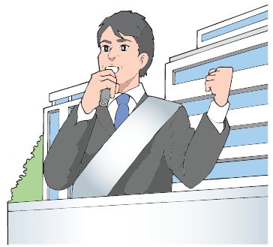
選挙運動ってなに？
選挙運動とは
投票の依頼
特定の選挙
特定の候補者
選挙運動
例
「今度の衆議院議員選挙では、
◎山◎男に
清き一票を投票してください」
Notes:
“選挙運動とはなにか”をきちんと説明するのは難しいのですが、シンプルにいうと、
「特定の選挙において、特定の候補者への投票を依頼すること」になります。
例にあるような内容を、いろんな方法で呼びかけることが、典型的な選挙運動です。
候補者はもちろん、一般の有権者も、支持する候補者の応援として選挙運動を行うことができますが、
この選挙運動には、法律上様々なルールがあります。

Slide 41
選挙運動ってなに？
選挙運動ができる期間
選挙運動ができる期間は、選挙の種類によって異なります。
参議院議員
府知事
衆議院議員
府・政令市議会議員
市議会議員
市長
（政令市以外）
町村議会議員
町村長
政令市長
投票日当日
17
14
12
9
7
5
Notes:
まず、大きなルールの一つが、選挙運動ができる期間は決まっているということです。
この期間は選挙の種類によって異なっていて、例えば、衆議院議員選挙なら公示日から投票日前日までの12日間、参議院議員選挙なら17日間です。
候補者であっても、一般の有権者であっても、この決められた期間の前から選挙運動をすることはできません。

Slide 42
選挙運動ってなに？
選挙運動の年齢制限
選挙運動は18歳以上でなければすることができません。
１８歳未満
１８歳以上
友人や知人に直接、投票や特定候補の応援を依頼する。
選挙運動メッセージをSNSなどで広める。（リポスト、シェアなど）
選挙運動の様子を動画サイトなどに投稿する。
自分で選挙運動メッセージを掲示板・ブログに書き込む。
電話で投票や特定候補の応援を依頼する。 などの選挙運動
一切の選挙運動
Notes:
そして、皆さんにとってもう一つ大きなルールが、選挙運動は18歳以上でないとできないという点です。
だから、同級生であっても、17歳だと選挙運動は一切できませんが、18歳ならできることになります。
たとえば、18歳なら、選挙の時に、自分が良いと思う候補者の応援を他の有権者に依頼することや、
候補者の選挙運動メッセージをリポストしたりシェアしたりして広めることができますが、17歳はできません。
ただし、18歳であっても、学校内で選挙運動を行うことは、校則などで禁止されている場合があるので注意してください。

Slide 43
選挙運動ってなに？
してはいけないこと
18歳以上であっても、次のような行為はできません。
禁止事項の例
自分で勝手に作成した選挙運動用ビラやポスター等を配布や掲示すること
個別に家を訪問して特定候補への投票を呼びかけること
金銭や物品、食事の提供などによって、票を獲得しようとすること
候補者の職業や経歴などに関してウソの情報を流すこと
演説や集会を妨害したり、ポスターを破ったりすること
候補者や政党以外の者がEメールで特定候補への投票を呼び掛けること（LINE,Facebook,X(旧Twitter)などはOK）
Notes:
また、18歳以上なら何をしてもいいわけではありません。
たとえば、選挙運動に使用するビラやポスターは枚数制限等のルールがありますので、
自分で勝手に作成して配布したり掲示したりすることはできません。
また、友達や近所の家を訪問して回って、特定候補への投票を呼び掛けることも禁止されています。
それから、投票の見返りとしてお金や物を渡すような行為は、買収罪などにあたるおそれがあります。
友達に、「○○候補に入れてよ、昼メシおごるから！」というのもダメです。
また、インターネットを使った選挙運動は可能ですが、Eメールは一般の有権者は使えないので注意が必要です。
このように、選挙運動には色々なルールがあるので、普通の高校生が自分でできる選挙運動は、
・インターネット（ホームページ、ツイッター、フェイスブック、LINEなど）を使ったもの
・街頭で出会った友人・知人に直接、投票や特定候補の応援を依頼すること
・電話で投票や特定候補の応援を依頼すること
・イベント等の合間等に、集まった人に対して投票や特定候補の応援を依頼すること
ぐらいだと思っておいてください。

Slide 44
まとめ
Notes:
これで本日の授業は終わりです。
皆さんは、選挙権をもったら、選挙に行きますか？
絶対行こうと思っている人もいれば、あんまり興味ないなと思っている人もいると思います。
傍観するか、参加するかは皆さん次第ですが、選挙権という権利は、行使することによって守っていかなければならないものであるということを、本日の授業で知っていただければと思います。
ありがとうございました。

Slide 45
以下は予備のクイズです。
時間に余裕がある場合などに利用してください。

Slide 46
投票所に朝一番に来た人だけができることは？
①入場の時、テープカットをすること
ができる
②投票箱の中を見ることができる
③開票作業を見学することができる
Notes:
※問題と選択肢を読み上げ
※各選択肢で手を挙げてもらう

Slide 47
正解発表
解説
投票所に一番に来た人には、不正がないことを確認してもらうために、投票箱の中に、なにも入っていないことを確認してもらいます。
ちなみに開票作業は、選挙人であれば、選挙人名簿に登録されている市町村の開票の様子を参観できます。
②
正解は
投票箱の中を見ることができる
です。
Notes:
※解答と解説を読み上げ
※投票箱の実物を用意し、デモンストレーション等を行う。

Slide 48
次のうち、選挙運動として法律上認められていないものはどれ？
①選挙カーから名前を連呼する
②無作為に電話する
③名前入りのティッシュを街頭で配る
Notes:
※問題と選択肢を読み上げ
※各選択肢で手を挙げてもらう

Slide 49
正解発表
解説
候補者が「価値のあるもの」を有権者に渡すことは、買収や違法な寄附にあたる可能性があります。たとえ「ティッシュ」でも、です。
③
正解は
名前入りのティッシュを街頭で配る
です。
Notes:
※解答と解説を読み上げ

Slide 50
衆議院議員選挙を行うための国の予算はいくら？
①約8億円
②約78億円
③約678億円
Notes:
※問題と選択肢を読み上げ
※各選択肢で手を挙げてもらう

Slide 51
正解発表
解説
令和3年の衆議院議員選挙を行うための国の予算は、約678億円です。
投票用紙の作成や、投開票所の設置運営、候補者の選挙運動の公費負担（税金でポスターの印刷代などを負担すること）など、選挙をするには様々な費用がかかります。
③
正解は
678億円
です。
Notes:
※解答と解説を読み上げ

Slide 52
A市に住むXさんは、３月にとなりのB市に引っ越しました。４月になってA市とB市の市長選挙があった場合、Xさんが投票できるのは？
①A市長選挙は投票できるが、
B市長選挙は投票できない
②B市長選挙は投票できるが、
A市長選挙は投票できない
③どちらの選挙も投票できない
Notes:
※問題と選択肢を読み上げ
※各選択肢で手を挙げてもらう

Slide 53
正解発表
解説
市町村長選挙や市町村議会議員選挙において投票するには、引き続き3ヶ月以上その市町村に住所があることが必要です。また、引っ越しの際に住民票を移していないと、引っ越し先の選挙人名簿に登録されないため、３ヶ月以上住んでいても、引っ越し先で投票することはできません。
③
正解は
どちらの選挙も投票できない
です。
Notes:
※解答と解説を読み上げ

Slide 54
ある選挙に「佐藤A男」と「佐藤B子」が立候補しました。このとき、「さとう」とだけ書いて投票された票はどうなる？
①「佐藤A男」と「佐藤B子」に半分
ずつあん分される
②「佐藤A男」と「佐藤B子」の得票
数に比例してあん分される
③無効票となる
Notes:
※問題と選択肢を読み上げ
※各選択肢で手を挙げてもらう

Slide 55
正解発表
解説
例えば、
「佐藤A男」の得票 500票
「佐藤B子」の得票が300票
「さとう」と書かれた投票が１票
の場合
<あん分の計算>
「佐藤A男」 =0.625票
1×（500/(500＋300)) ＝0.625
「佐藤B子」＝0.375票
1×（300/(500＋300))＝0.375
②
正解は
「佐藤A男」と「佐藤B子」の得票数に比例してあん分される
です。
Notes:
※解答と解説を読み上げ

Slide 56
選挙の時に見るポスター掲示板。何枠作るかは、どうやって決める？
①選挙の種類ごとに法律で定めら
れている
②選挙管理委員会が立候補者数
を予想する
③前回の選挙の時の立候補者数
にあわせる
Notes:
※問題と選択肢を読み上げ
※各選択肢で手を挙げてもらう

Slide 57
正解発表
解説
ポスター掲示板は、立候補者全員がポスターを貼れるように作る必要がありますが、立候補者数は公示日（告示日）まで確定しません。よって、選挙管理委員会が事前に情報収集して立候補者数を予想した上で、一定の余裕をもって枠数を決定します。
②
正解は
選挙管理委員会が立候補者数を予想する
です。
Notes:
※解答と解説を読み上げ

